Slide 1
Bernoulliho schema
Opakované nezávislé pokusy – binomické rozdělení
(Bernoulliovo schéma)
jestliže posloupnost dílčích pokusů vzniká násobným opakováním jistého náhodného pokusu, mluvíme o opakovaných pokusech
jsou-li pokusy nezávislé
$P\left(A\right)= \left(\begin{matrix}n \\ k\end{matrix}\right)p^{k}q^{n−k}$
p – zdar, q – nezdar, n – počet pokusů, k – zdařilé pokusy

Slide 2
Bernoulliho schema
Házíme šestkrát kostkou. Vypočtěte pravděpodobnost, že z těchto šesti hodů padne šestka právě dvakrát.
Jedna z možností ….. 66XXXX.
Pravděpodobnost, že tato situace nastane:
$\frac{1}{6}∙\frac{1}{6}∙\frac{5}{6}$ $∙\frac{5}{6}$ $∙\frac{5}{6}$ $∙\frac{5}{6}$ = ${\left(\frac{1}{6}\right)}^{2}∙{\left(\frac{5}{6}\right)}^{4}$

Slide 3
$P= \left(\begin{matrix}6 \\ 2\end{matrix}\right)∙$ ${\left(\frac{1}{6}\right)}^{2}∙{\left(\frac{5}{6}\right)}^{4}$
Další možnosti, kdy padnou dvě šestky jsou stejně pravděpodobné jako první možnost.
Jedná se o případy:
66XXXX
6X6XXX
. . .
XXX6X6 … XXXX66 … ${P´}_{2,4}^{}\left(6\right)=\frac{6!}{2!∙4!}=\left(\begin{matrix}6 \\ 2\end{matrix}\right)$

Slide 4
Bernoulliho schema - příklad
Pravděpodobnost, že náhodně vybraný student bude znát učivo, je 0,005. Jaká je pravděpodobnost, že mezi dvaceti vybranými studenty bude:
a) právě 5 znalých studentů
b) nejvýše 2 znalí studenti
c) alespoň jeden znalý student
Viz cvičení

Slide 5
Pravděpodobnost, že náhodně vybraný student bude znát učivo, je 0,005. Jaká je pravděpodobnost, že mezi dvaceti vybranými studenty bude:
a) právě 5 znalých studentů
$P\left(A_{5}\right)$ = $\left(\begin{matrix}20 \\ 5\end{matrix}\right)∙{0,005}^{5}∙{0,995}^{15}$

Slide 6

Soubor N prvků
M má určitou vlastnost
N - M nikoliv
Vybereme postupně n prvků, z nichž žádný nevracíme. Pravděpodobnost, že mezi n vybranými bude k takových, že mají sledovanou vlastnost, vypočteme podle vzorce:
$P=$ $\frac{\left(\begin{matrix}M \\ k\end{matrix}\right)∙\left(\begin{matrix}N−M \\ n−k\end{matrix}\right)}{\left(\begin{matrix}N \\ n\end{matrix}\right)}$

Slide 7
Otázka: Záleží na tom, zda vybereme výrobky najednou nebo postupně bez vracení?
Mezi 15 výrobky je 5 zmetků. Vybereme 3 výrobky. Jaká je pravděpodobnost, že jeden z nich je vadný, jestliže:
a) vybereme všechny 3 najednou
b) vybíráme po jednom bez vracení

Slide 8
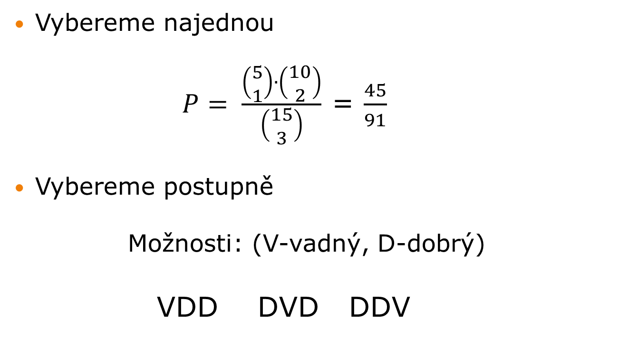
Mezi 15 výrobky je 5 zmetků. Vybereme 3 výrobky. Jaká je pravděpodobnost, že jeden z nich je vadný
Vybereme najednou
$P= \frac{\left(\begin{matrix}5 \\ 1\end{matrix}\right)∙\left(\begin{matrix}10 \\ 2\end{matrix}\right)}{\left(\begin{matrix}15 \\ 3\end{matrix}\right)}$ = $\frac{45}{91}$
Vybereme postupně
Možnosti: (V-vadný, D-dobrý)
VDD DVD DDV

Slide 9

VDD
$P_{1}= \frac{5}{15}∙\frac{10}{14}∙\frac{9}{13}$ = $\frac{15}{91}$
DVD
$P_{2}= \frac{10}{15}∙\frac{5}{14}∙\frac{9}{13}$ = $\frac{15}{91}$
DDV
$P_{3}= \frac{10}{15}∙\frac{9}{14}∙\frac{5}{13}$ = $\frac{15}{91}$
PST sjednocení
jevů
$P=P_{1}$ + $P_{2}$ + $P_{3}$ = $\frac{45}{91}$

